Slide 1

一、无向图的连通性
第７章 图
第四节 图的连通性问题
如果无向图中，存在不连通的顶点，则该图称为非连通图
A
K
B
C
D
E
L
M
N
F
G
O

Slide 2
二、无向图的连通分量
第７章 图
第四节 图的连通性问题
非连通图的极大连通子图叫做连通分量
若从无向图的每一个连通分量中的一个顶点出发进行DFS或BFS遍历，可求得无向图的所有连通分量的生成树(DFS或BFS生成树)
所有连通分量的生成树组成了非连通图的生成森林

Slide 3
二、无向图的生成树
第７章 图
第四节 图的连通性问题
由DFS遍历，求得连通分量称为DFS生成树
A
K
B
C
D
E
L
M
N
F
G
O
DFS生成树
DFS生成树

Slide 4
二、无向图的生成树
第７章 图
第四节 图的连通性问题
由BFS遍历，求得连通分量称为BFS生成树
A
K
B
C
D
E
L
M
N
F
G
O
BFS生成树
BFS生成树

Slide 5
三、最小生成树
第７章 图
第四节 图的连通性问题
如果无向图中，边上有权值，则称该无向图为无向网
如果无向网中的每个顶点都相通，称为连通网
最小生成树(Minimum Cost Spanning Tree)是代价最小的连通网的生成树，即该生成树上的边的权值和最小

Slide 6
三、最小生成树(准则)
第７章 图
第四节 图的连通性问题
必须使用且仅使用连通网中的n-1条边来联结网络中的n个顶点；
不能使用产生回路的边；
各边上的权值的总和达到最小。

Slide 7
四、普里姆(Prim)算法生成最小生成树
第７章 图
第四节 图的连通性问题
假设N=(V,E)是连通网
TE是N上最小生成树中边的集合
1.U={u₀}，(u₀∈V), TE={}
2.在所有u∈U,v∈V-U的边(u,v)∈E中找一条代价最小的边(u,v₀)并入集合TE，同时v₀并入U
3.重复2，直到U=V

Slide 8
一般情况下所添加的顶点应满足下列条件:
在生成树的构造过程中，图中 n 个顶点分属两个集合：已落在生成树上的顶点集 U 和尚未落在生成树上的顶点集V-U ，则应在所有连通U中顶点和V-U中顶点的边中选取权值最小的边。
U
V-U

Slide 9

四、普里姆(Prim)算法举例
第７章 图
第四节 图的连通性问题
28
0
1
0
1
0
1
10
14
16
10
10
5
6
2
5
6
2
5
6
2
24
18
12
25
25
4
3
4
3
4
3
22
原图 (a) (b)
0
1
0
1
0
1
10
10
10
14
16
5
6
2
5
6
2
5
6
2
25
25
12
25
12
4
3
4
3
4
3
22
22
22
(c) (d) (e) (f)

Slide 10
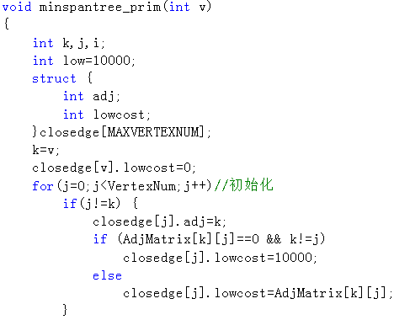
普里姆(Prim)算法实现
记录未加入顶点
到已加入顶点
权值最小的边
有边则为权值；
否则为无穷大

Slide 11
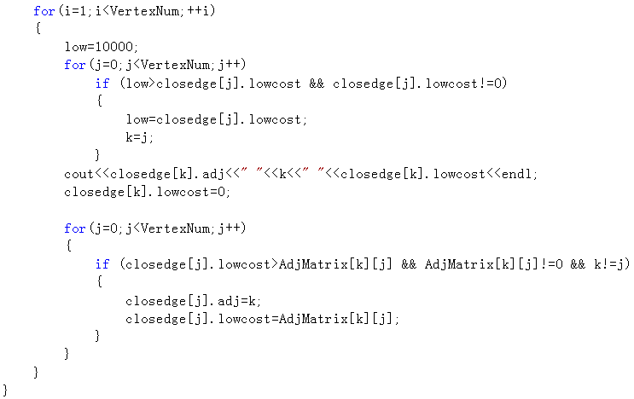
普里姆(Prim)算法实现
找出未加入顶点
到已加入顶点
权值最小的边
根据新加入顶点
刷新closedge

Slide 12
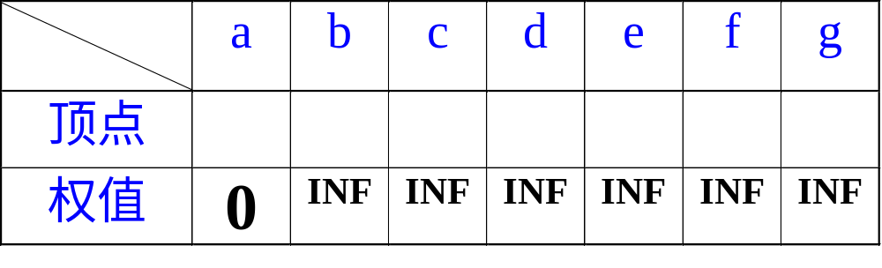
算法实现辅助数组closedge示例
19
a
5
a
b
b
14
12
c
7
c
18
e
8
3
16
e
d
d
g
21
g
27
f
f
c
a
d
d
d
e
e
e
a
a
19
14
18
0
5
14
7
3
0
12
0
0
21
8
16
3
8
16
0
21
0
5

Slide 13
五、克鲁斯卡尔(Kruskal)算法生成最小生成树
第７章 图
第四节 图的连通性问题
假设N=(V,E)是连通网
1.非连通图T={V,{}}，图中每个顶点自成一个连通分量
2.在E中找一条代价最小，且其两个顶点分别依附不同的连通分量的边，将其加入T中
3.重复2，直到T中所有顶点都在同一连通分量上

Slide 14
五、克鲁斯卡尔(Kruskal)算法举例
第７章 图
第四节 图的连通性问题
28
0
1
0
1
0
1
10
14
16
10
10
5
6
2
5
6
2
5
6
2
25
24
18
12
12
4
22
3
4
3
4
3
原图 (a) (b)
0
1
0
1
0
1
10
14
10
14
16
10
14
16
5
6
2
5
6
2
5
6
2
12
12
25
12
4
3
4
3
4
22
3
(c) (d) (e) (f)

Slide 15
例如:
19
19
a
a
b
b
5
5
12
12
14
14
c
c
7
7
18
18
e
e
16
16
8
8
3
3
g
g
d
d
21
27
21
f
f

Slide 16
比较两种算法
克鲁斯卡尔算法
算法名
普里姆算法
时间复杂度
O(n²)
O(eloge)
适应范围
稠密图
稀疏图

Slide 17
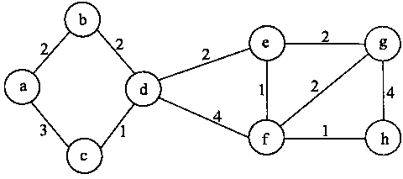
练习
分别画出使用普里姆算法和克鲁斯卡尔算法求下图所示无向网的最小生成树的过程

Slide 18
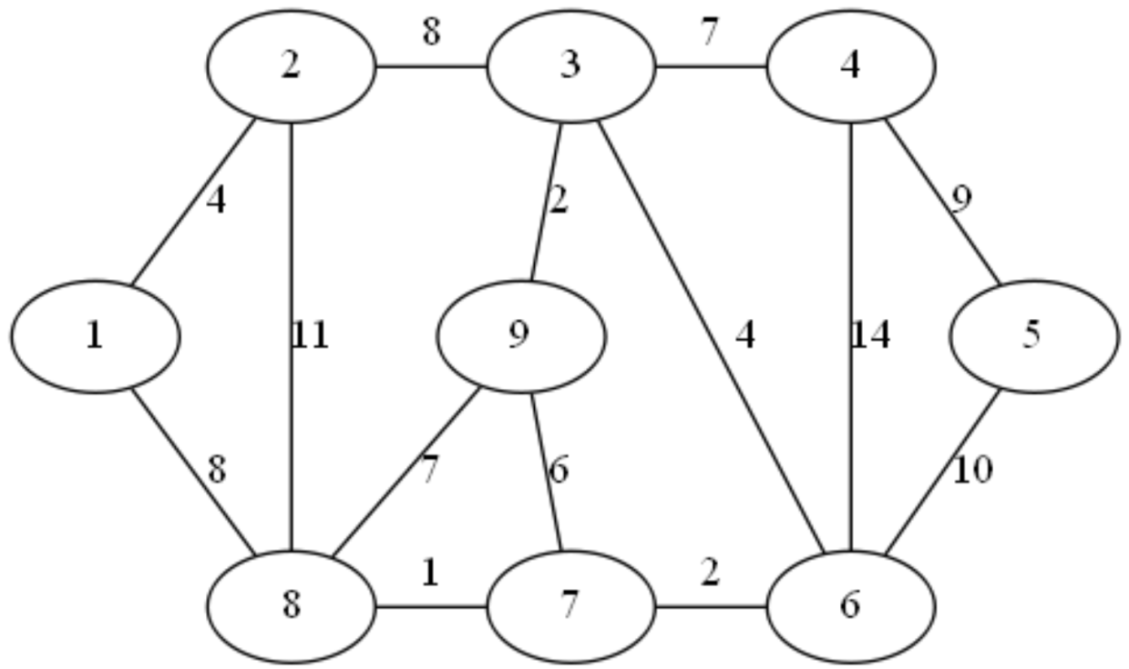
练习
对于下图所示的带权无向图，用图示说明：
1.利用Prim算法从顶点v1开始构造最小生成树的过程；
2.利用Kruskal算法构造最小生成树的过程。

